Slide 1
Lifecare SP 4.13
Driftsättning 2021-10-07

Slide 2
Samordnad vårdplan
Fel:
Samordnad vårdplan har ibland försvunnit i samband med dokumentation. Felet har uppstått i ärenden där det funnits en återtagen kallelse till §, det har skapats olika dokument i bakgrunden som har visats för de olika aktörerna.
Rättning i leveransen: Vid återtagen kallelse tas samordnad vårdplan som hör ihop med kallelsen bort och flyttas till historiken. Vid ny kallelse skapas ny samordnad vårdplan. Alla aktörer ser samma version.
LCCP-2856

Slide 3
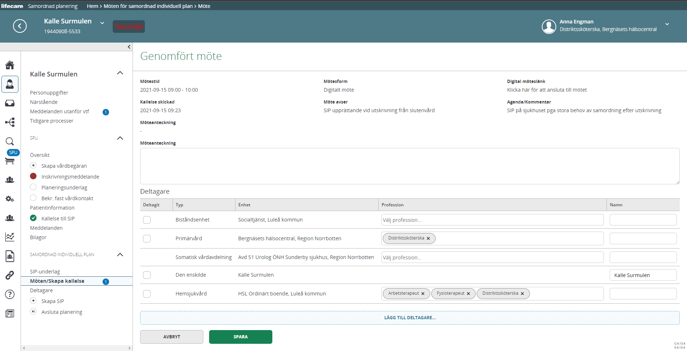
SIP kallelse
Fel:
Aktörer som tackat nej till SIP finns kvar som aktörer när man tryckt på genomför mötet och har gått att kryssa för som deltagare.
Rättning i leveransen: Aktörer som tackat nej saknar nu kryssruta i kolumnen deltagit under vyn genomför mötet.
LCCP-2850

